Slide 1

Экскурсия
«Дом-музей
Корнея Ивановича
Чуковского»

Slide 2
В сорока минутах езды от Москвы, в одном из красивых уголков Подмосковья - в посёлке Переделкино, среди берёз и сосен, в небольшом загородном доме много лет жил высокий седой человек, которого знали и любили не только все дети посёлка, но и маленькие жители Москвы и всей нашей обширной Родины - России, и который заслужил у ребят почётное звание «дедушка». Жил человек, чьи стихи, сказки, загадки с ранних лет приносят всем нам радость.
Имя этого человека - Корней Иванович Чуковский.

Slide 3

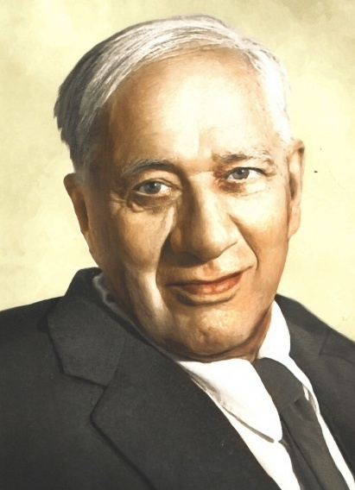
Корней Иванович Чуковский занимает уникальное место в жизни детей нашей страны: ведь чаще всего он - тот первый автор, произведения которого знакомят детей с литературой вообще и поэзией в частности.
Чьи стихи лучше всего помнят из своего детства нынешние мамы и папы? Конечно, детского писателя Чуковского. А бабушки и дедушки? - тоже Чуковского. И даже ваши прабабушки и прадедушки выросли на его стихах - ведь первая его сказка “Крокодил” была написана еще в 1916 году!

Slide 4
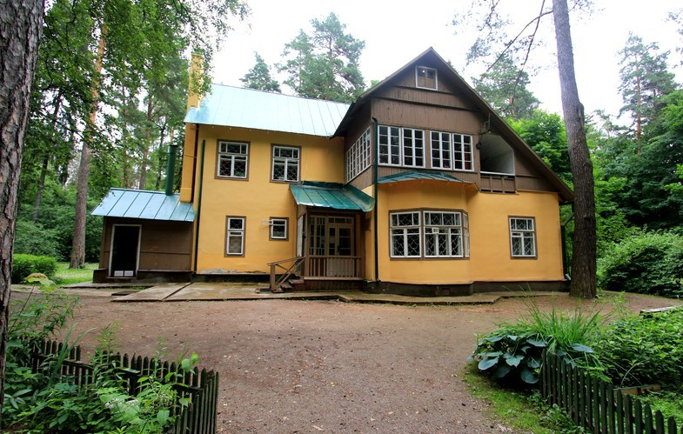
После смерти поэта в доме, где он прожил последние годы, был открыт дом-музей

Slide 5
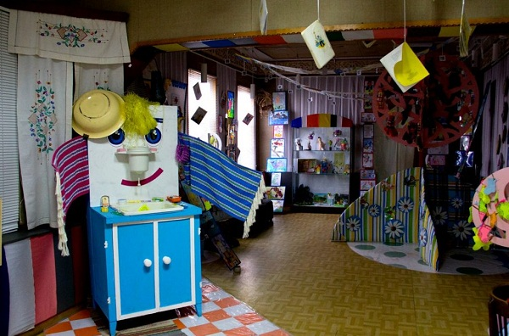
Музей Чуковского совсем не похож на музей. Там нет верёвочек, нет табличек, нет предметов, живущих пыльной и одинокой жизнью музейных экспонатов.

Slide 6
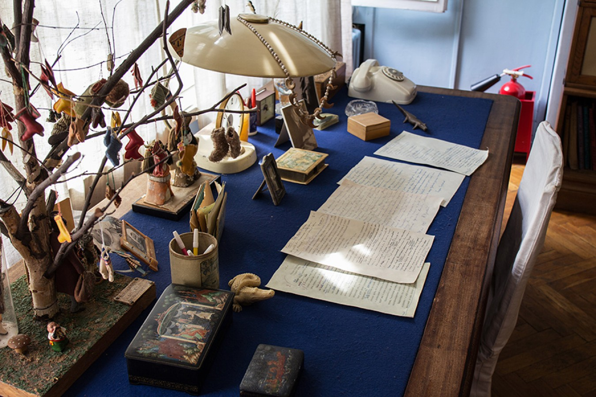
Экспонаты в музее можно трогать руками.

Slide 7
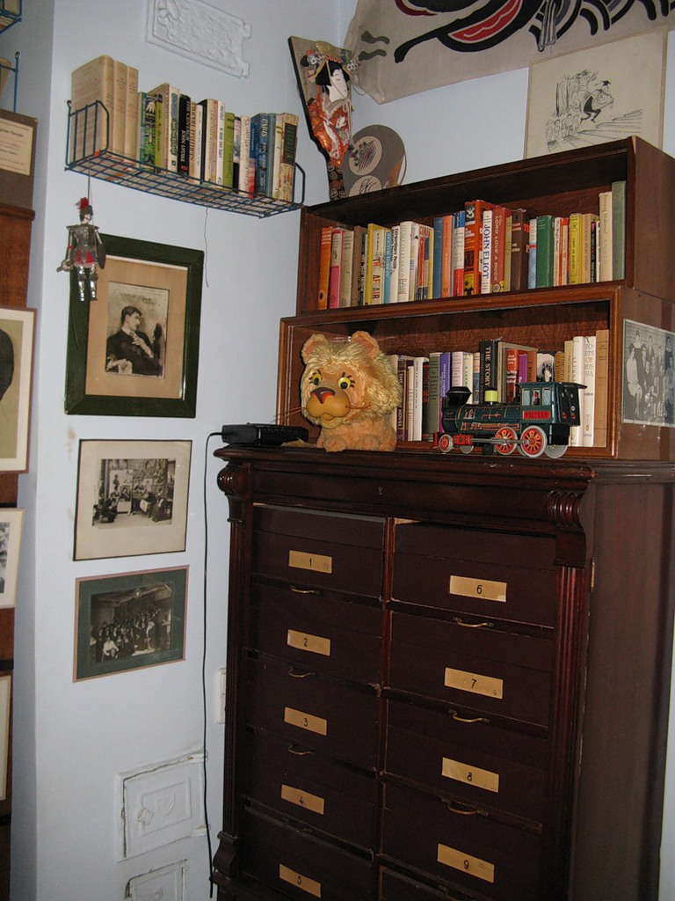
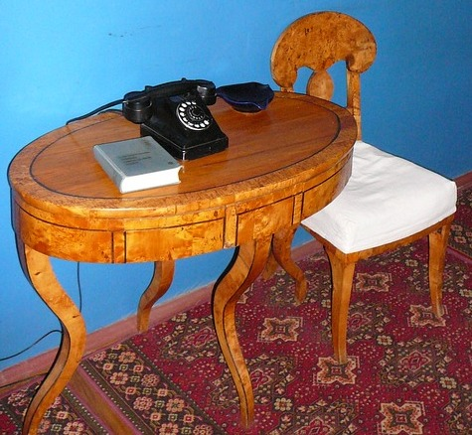
В этом доме всё сохранилось, как при Чуковском. В его кабинете по-прежнему серьезные книги соседствуют с детскими игрушками и подарками от юных читателей из самых разных стран.

Slide 8
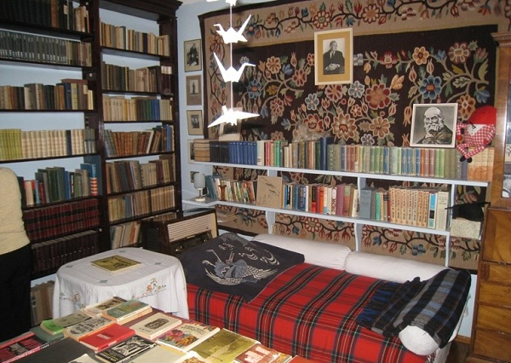

Slide 9
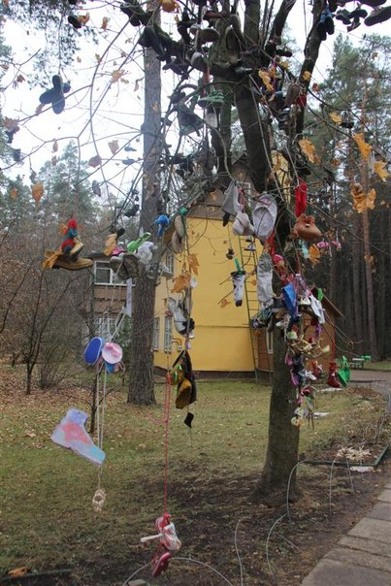
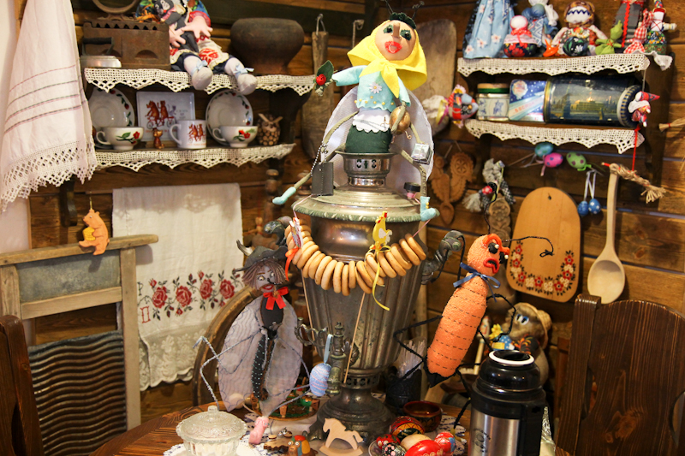
Дом напичкан чудесами. Некоторые попали сюда прямо из стихов Корнея Чуковского.
В саду, например, растёт самое настоящее Чудо-дерево с туфельками, на котором проницательные посетители обнаруживают новые плоды, поспевшие за время экскурсии. Есть уголок, где можно увидеть персонажей сказки «Федорино горе».

Slide 10
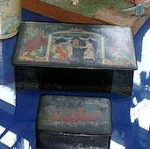
А ещё в этом музее есть волшебная шкатулка восточной работы, принадлежавшая Чуковскому. Если посмотреться в зеркало на внутренней стороне её крышки и загадать желание - оно обязательно сбудется. Такой шанс дают всем посетителям музея - и маленьким, и взрослым. Правда, сделать это можно только один раз в жизни.

Slide 11
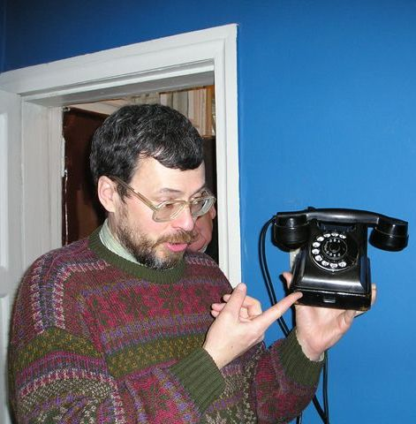
Чёрный дисковый телефон, по которому Чуковский разговаривал с крокодилами, слонами и газелями, стоит здесь же.
В соседней комнате можно даже увидеть, как именно все было: в черно-белом мультфильме 1944 года «Телефон» Чуковский снялся вместе с рисованными персонажами своей сказки.

Slide 12
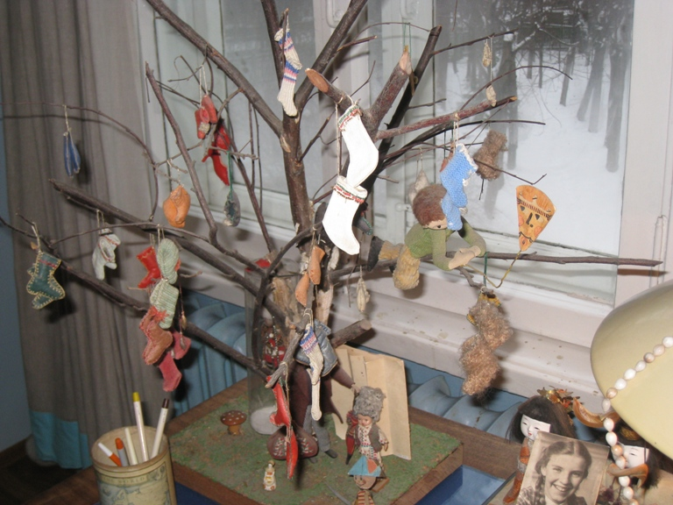
Истории в доме рождаются сами собой. Наверху, в кабинете, обитает письменный стол с чернильницей, в которую свалился неутомимый хвастун, герой и болтун Бибигон.
Там же можно увидеть знаменитую ветку с игрушками из произведений Чуковского

Slide 13
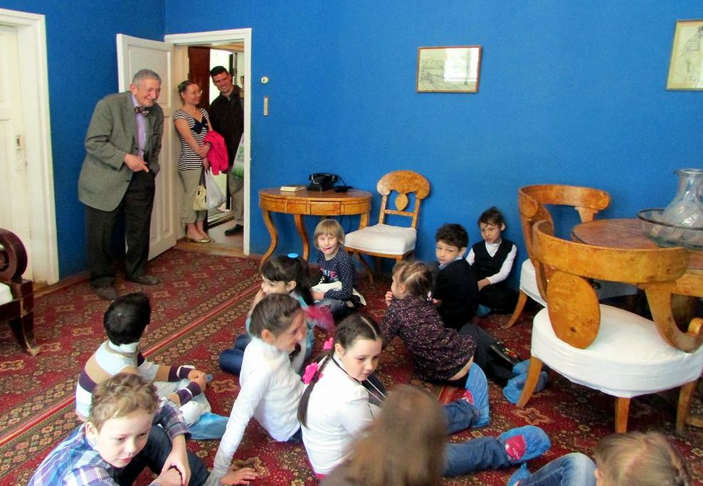
Дети интуитивно чувствуют тепло этого дома и часто потом уже сами приводят сюда родителей снова и снова, тем более что экскурсоводы очень уважительно беседуют с малышами любого возраста о том, какие книги Чуковского они уже знают, рассказывают, как эти сказки создавались, как жили дети и внуки в семье Корнея Ивановича.

Slide 14
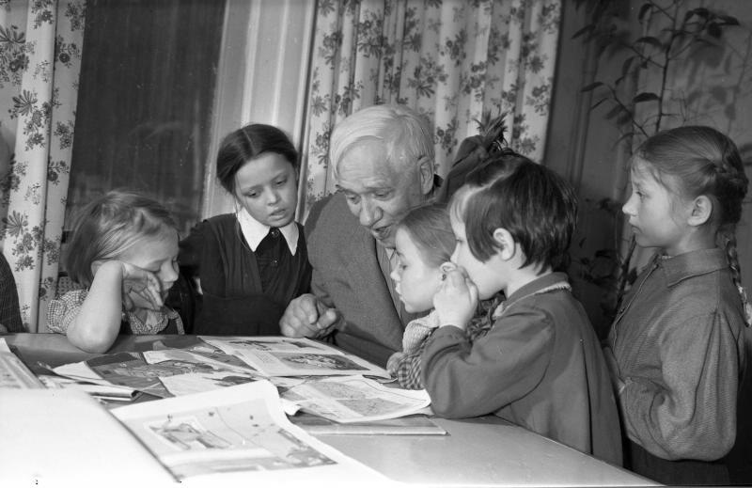
Больше всего детей подкупает то, что Чуковский любил пошутить и в чём-то был очень похож на них самих. Оказывается, когда он был ребёнком, любил хулиганить в школе: одной верёвкой связывал ноги всем своим одноклассникам, чтобы, дёргая за неё, подсказывать, где в диктанте ставить знаки препинания. Оказывается, чтобы развлечь детей, он мог приклеиться языком к дереву. Понарошку, конечно, зато каким приключением для детей было его отдирать.

Slide 15
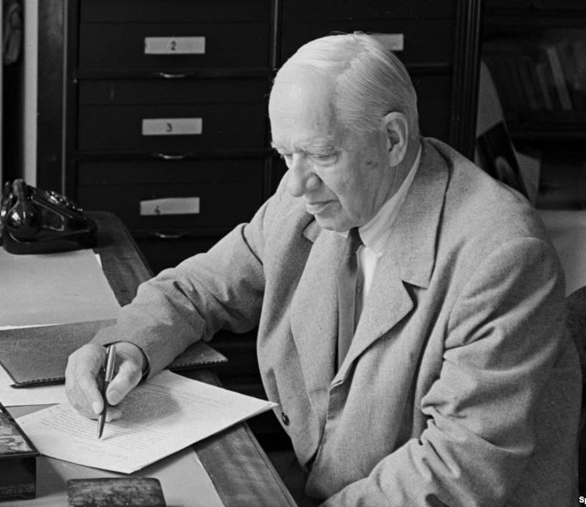
Нам жалко дедушку Корнея:
В сравненье с нами он отстал,
Поскольку в детстве «Бармалея»
И «Крокодила» не читал,
Не восхищался «Телефоном»
И в «Тараканище» не вник.
Как вырос он таким учёным,
Не зная самых главных книг?
В. Берестов

Slide 16
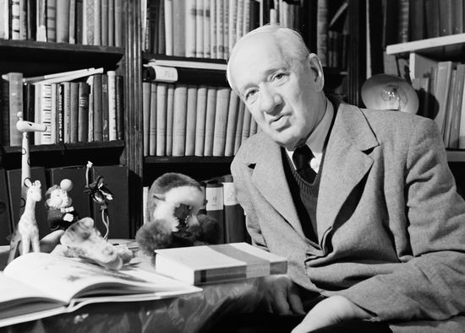
Талант у Чуковского неиссякаемый, умный, блистательный, весёлый, праздничный.
С таким писателем не расставайтесь всю жизнь!
И. Андронников

